Slide 1
Фестиваль национальных культур литовская Республика Lietuvos Respublikos
Подготовила Авсеевич И.М. воспитатель подготовительной группы МАДОУ ЦРР-детский сад № 9 «Улыбка»
г. Светлый

Slide 2
Литва - Lietuva
Литва – государство в Европе, на восточном побережье Балтийского моря.
На севере граничит с Латвией, на юго-востоке - с Белоруссией, на юго-западе - c Польшей и Калининградской областью России.
Общая площадь - 65 300 кв.км.

Slide 3
Президент Литвы
Даля́ Грибауска́йте
(вступила в должность
12 июля 2009 года )

Slide 4
Флаг Литвы

Slide 5
Герб Литвы

Slide 6
Столица Литовской республики – Вильнюс - Vilnius
Вильнюс - самый большой город Литвы.
Сегодня Старый город Вильнюса - один из самых больших в Европе (360 га) и основная достопримечательность страны, внесенная в Список Всемирного наследия ЮНЕСКО.
Главным украшением Вильнюса считаются церкви и костелы. Ни в одном городе восточной Европы нет такого собрания великолепных храмов.
Вильнюс по праву считается одним из крупнейших выставочных и музейных центров Европы.

Slide 7
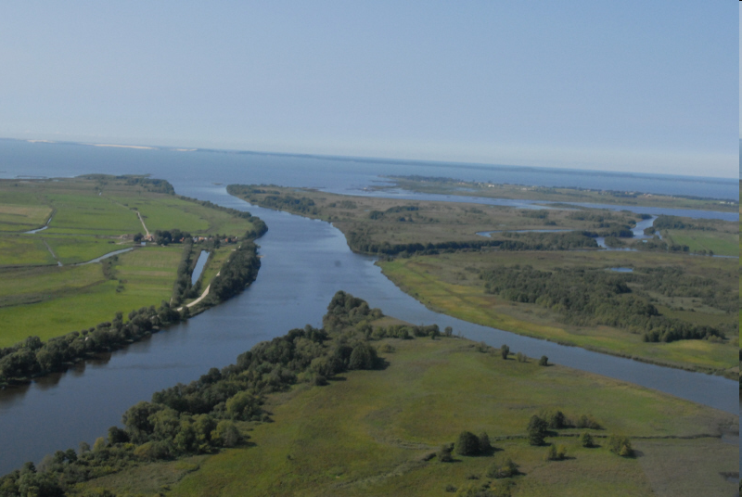
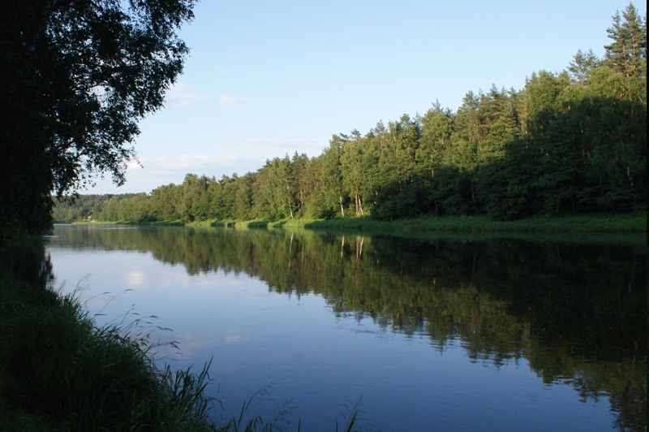
Крупнейшая река — Неман
Крупнейшая река Нерис

Slide 8
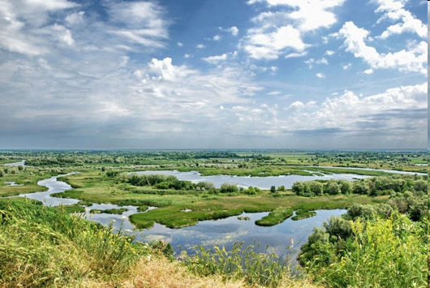
В Литве более 3 тысяч озер.
Крупнейшее озеро — Друкшяй на границе Латвии, Литвы и Белоруссии.

Slide 9
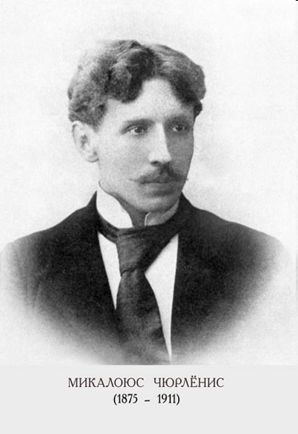
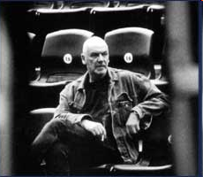
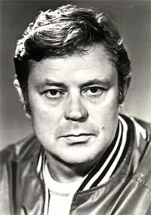
Знаменитые люди ЛИТВЫ
Литва – это родина
творческих
и физически
крепких людей.
Кристионас
Донелайтис
Арвидас Сабонис
Эймунтас Някрошюс
Донатас Банионис

Slide 10
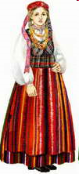
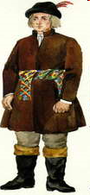
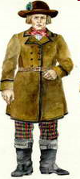
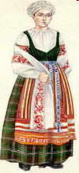
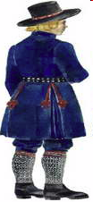
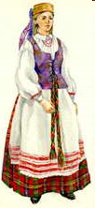
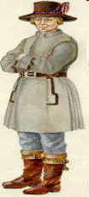
Национальная
одежда
ЛИТВЫ

Slide 11
Национальная кухня Литвы
Основной продукт национальной кухни - картофель. Всех блюд на его основе не перечесть: картофельные колбаски "ведерай"; картофельные блины "жемайчю блинай" ; картофельный пудинг "плокштайнис" ; зразы из картофеля "цепелинай" со свиными шкварками; запеченные картофельные палочки под сметанным соусом с салом "швильпикай", а также "бабка картофельная с грудинкой"; "картофель фаршированный по-литовски", "желудок свиной, фаршированный картофелем".
летом готовят холодный литовский борщ из кефира.
Копченые угри - тоже характерное для Литвы блюдо.

Slide 12
Спасибо за внимание!
Ačiū už dėmesį

